Slide 1
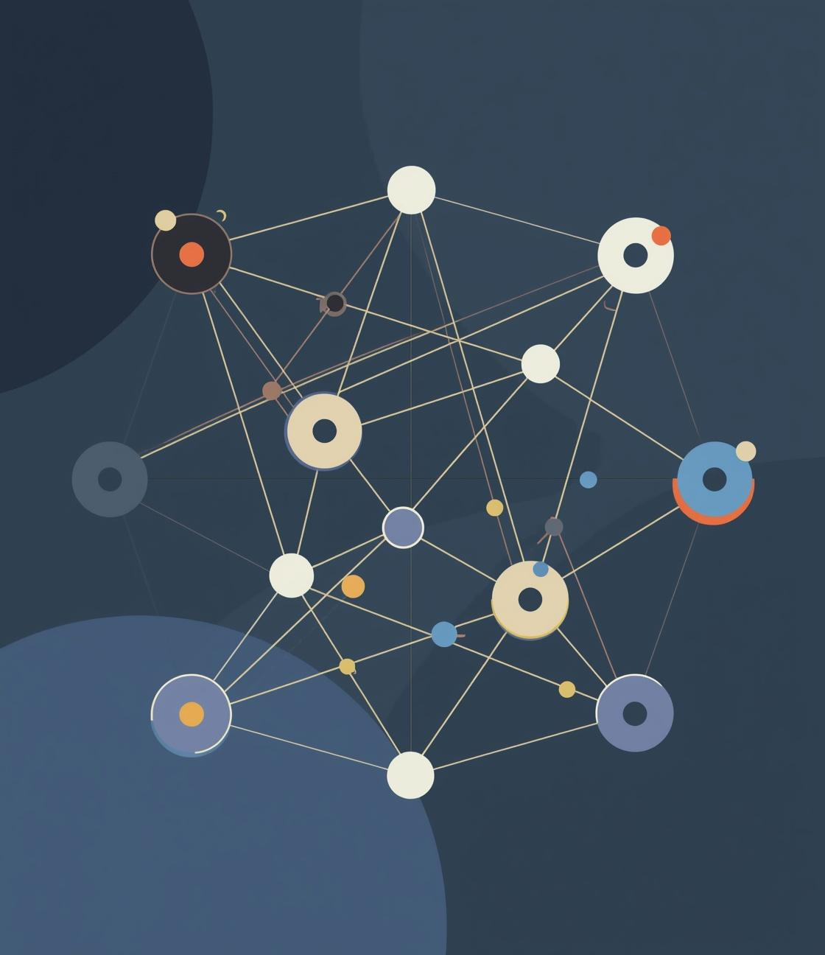
Distancia de un grafo, Arboles: Definiciones, recorridos
Teoría de Grafos – Matemática Aplicada
PRESENTADO POR
Ángel Peña – C.I. 24.349.651
Gladys Vielma – C.I. 15.174.323
María Victoria Meza – C.I. 15.031.343
Rubén Ramírez – C.I. 16.020.185

Slide 2
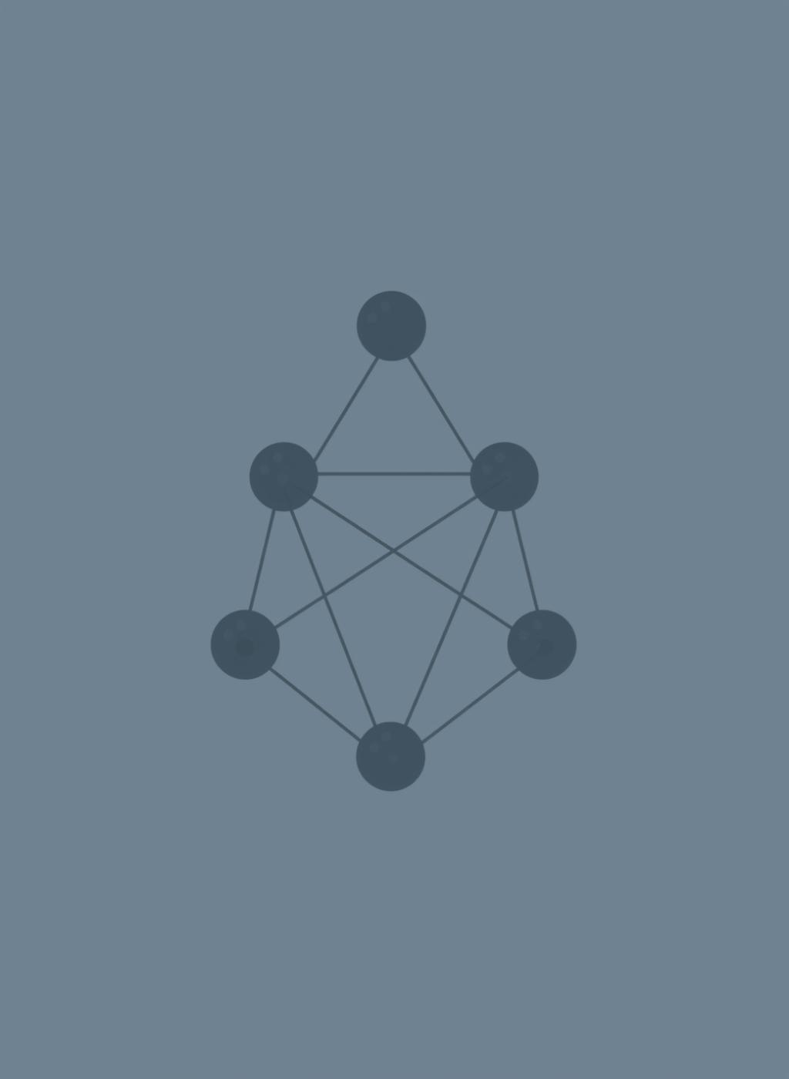
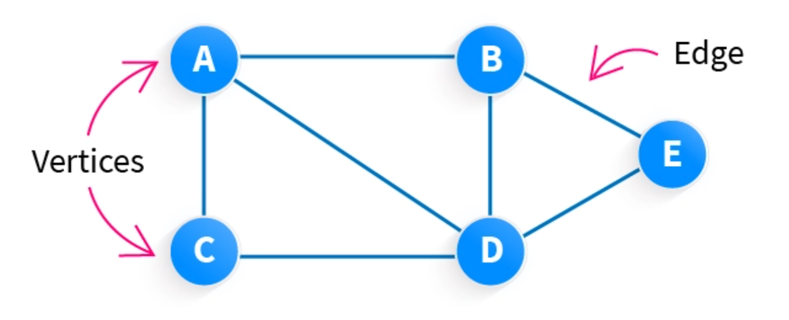
Introducción
La teoría de grafos es una rama de las matemáticas discretas que estudia estructuras compuestas por vértices (nodos) y aristas (conexiones). Estas estructuras permiten modelar relaciones entre distintos elementos y son ampliamente utilizadas en informática, telecomunicaciones, logística y análisis de redes.
Uno de los conceptos más importantes dentro de esta teoría es la distancia entre vértices, ya que permite determinar la forma más eficiente de desplazarse dentro de una red. Por otro lado, los árboles constituyen un tipo especial de grafo que se utiliza ampliamente para representar estructuras jerárquicas y organizar información de manera eficiente.

Slide 3
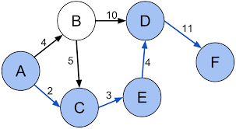
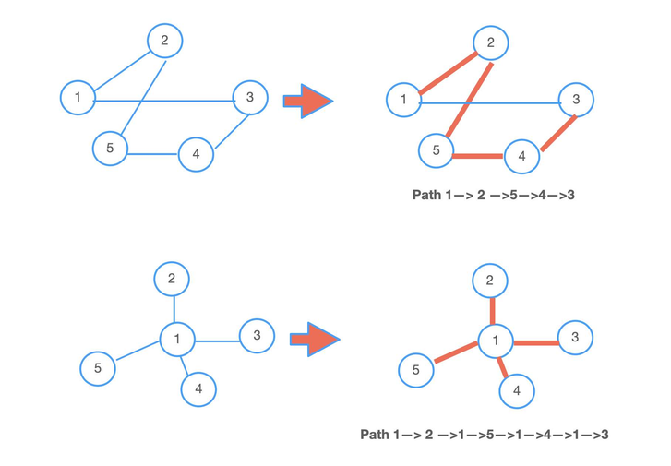
Distancia en un Grafo
DEFINICIÓN DE DISTANCIA
La distancia entre dos vértices de un grafo es la longitud del camino más corto que los conecta.
Formalmente, si existen varios caminos entre dos vértices, la distancia se define como el número mínimo de aristas que se deben recorrer para ir de un vértice a otro.
CAMINO MÍNIMO
El camino mínimo es el recorrido que conecta dos vértices utilizando el menor número posible de aristas o el menor costo cuando las aristas poseen pesos.

Slide 4
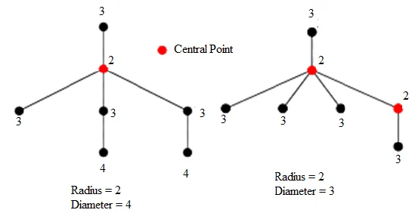
Conceptos Clave en Grafos
EXCENTRICIDAD
RADIO DEL GRAFO
DIÁMETRO DEL GRAFO
La excentricidad de un vértice se define como la mayor distancia entre ese vértice y cualquier otro vértice del grafo.
Este concepto permite identificar qué tan alejado se encuentra un nodo del resto de la red.
Es la menor excentricidad de todos los vértices.
Es la mayor distancia entre cualquier par de vértices del grafo.
El diámetro representa la mayor distancia mínima posible dentro de la red.
En términos prácticos, permite conocer el tamaño estructural de un grafo.

Slide 5
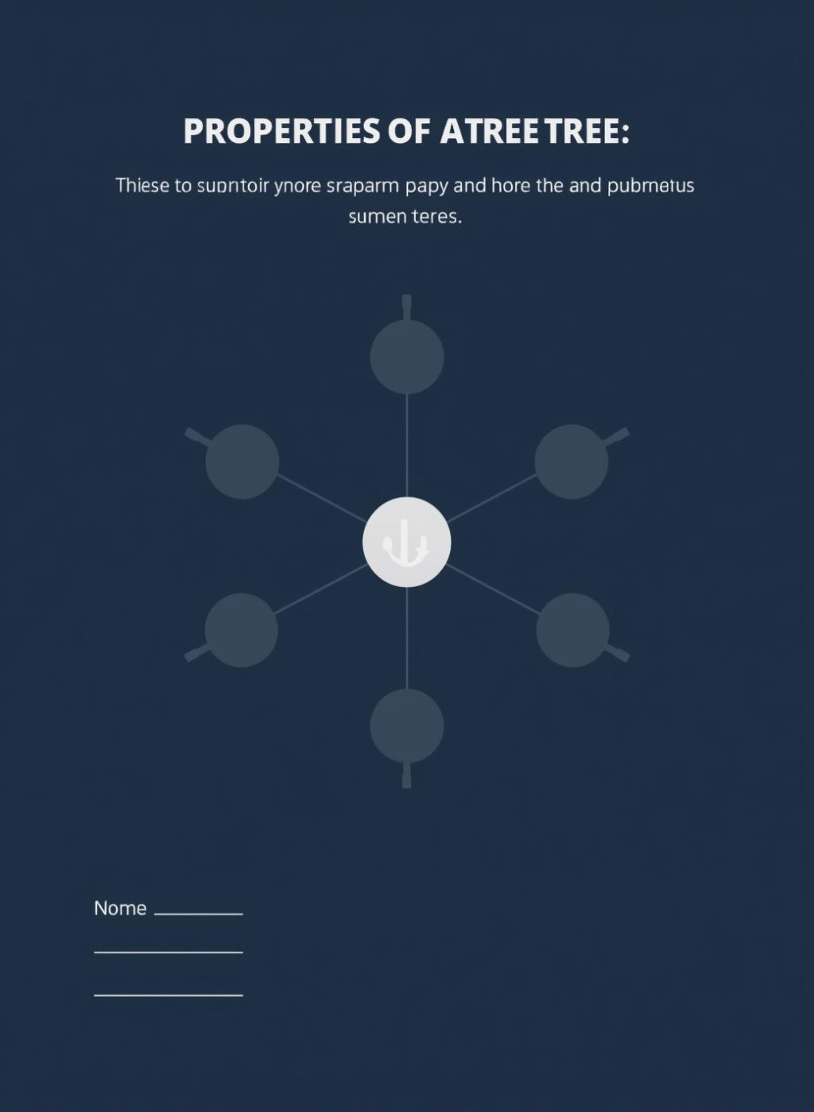
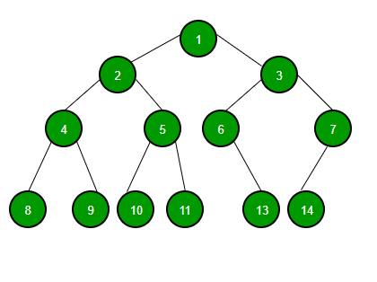
Definición de Árbol
Un árbol es un tipo especial de grafo que cumple dos propiedades fundamentales:
Es un grafo conexo.
No contiene ciclos.
Esto significa que existe exactamente un camino entre cualquier par de vértices.
Los árboles son ampliamente utilizados para representar estructuras jerárquicas, como por ejemplo:
Organización de archivos en un sistema operativo
Árboles genealógicos
Estructuras de datos en programación
Toma de decisiones en inteligencia artificial

Slide 6
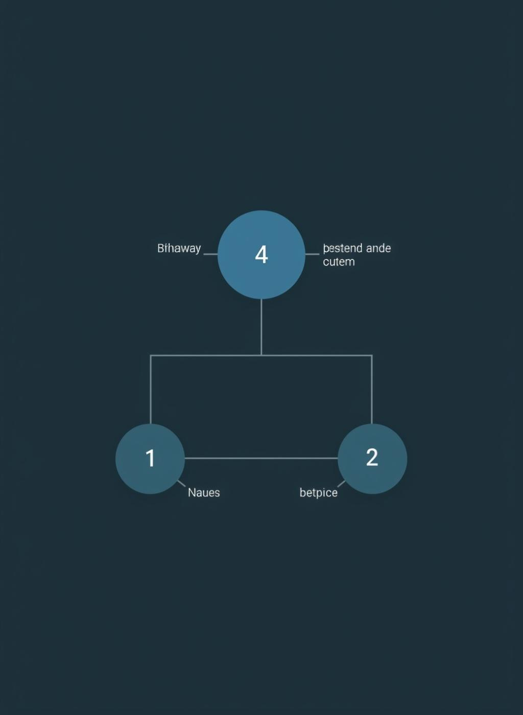
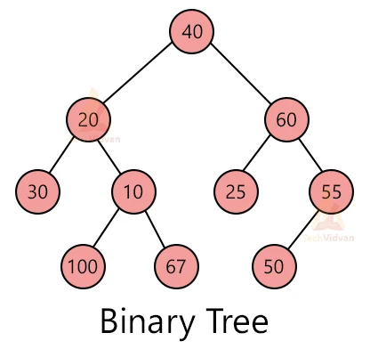
Árboles Binarios
Un árbol binario es un árbol en el cual cada nodo puede tener como máximo dos hijos.
Estos se denominan:
Hijo izquierdo
Hijo derecho
Los árboles binarios son muy utilizados en informática para:
estructuras de datos
algoritmos de búsqueda
compiladores
sistemas de bases de datos

Slide 7
Recorridos de Árboles
DEFINICIÓN DE RECORRIDO
Un recorrido de árbol es el orden de visita de los nodos. Es fundamental para comprender cómo se procesan los datos en estructuras de árbol.
IMPORTANCIA EN ALGORITMOS
Estos recorridos son esenciales en algoritmos y estructuras de datos, permitiendo operaciones eficientes como búsqueda, inserción y eliminación en árboles binarios y otros tipos.
TIPOS DE RECORRIDO
Los principales tipos de recorrido incluyen Preorden, Inorden y Postorden. Cada tipo tiene aplicaciones específicas y se utiliza en diferentes contextos en informática.

Slide 8
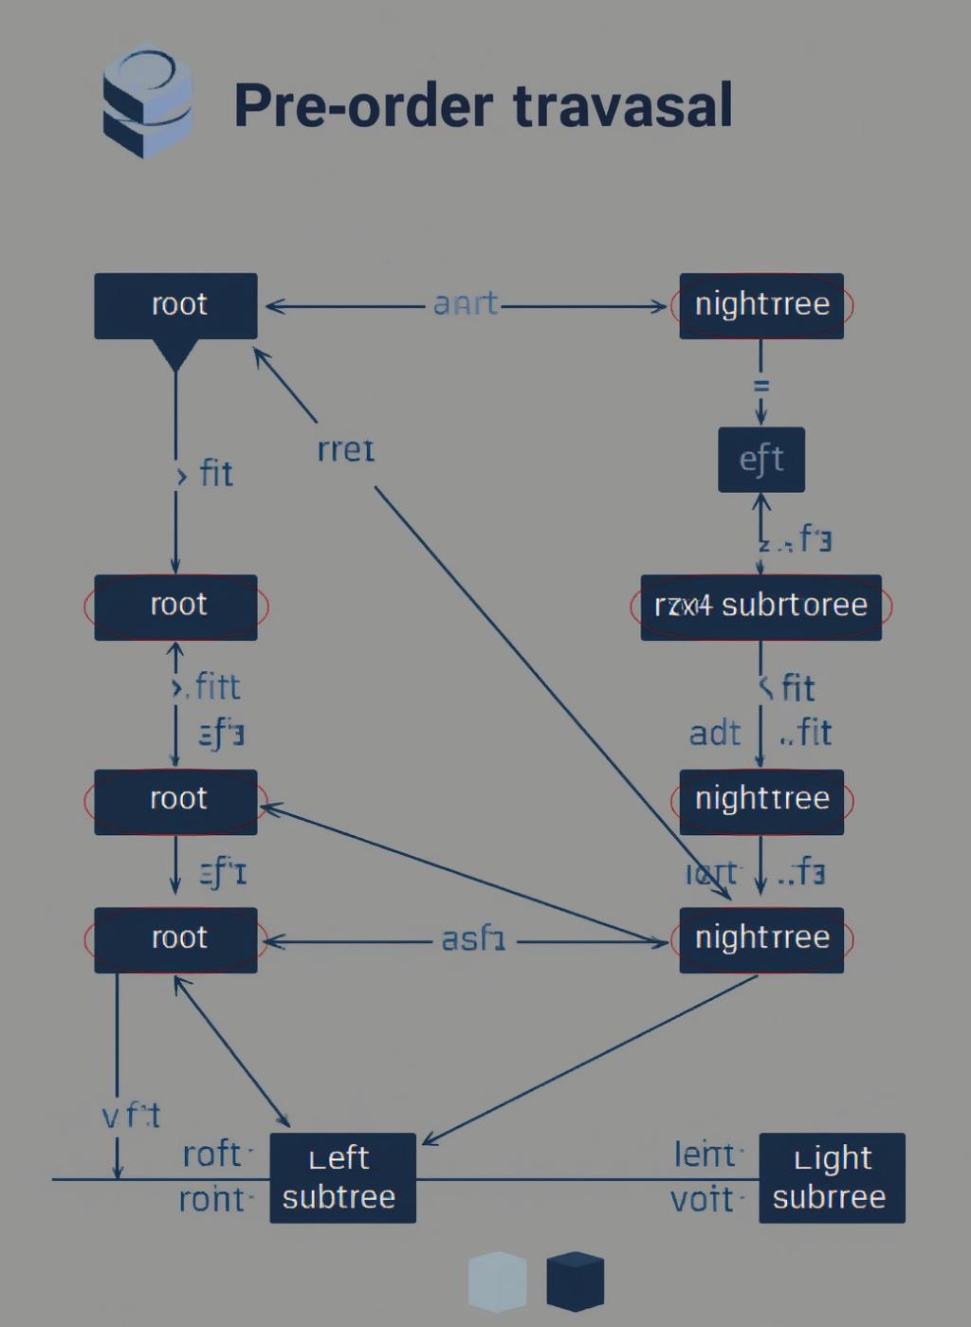
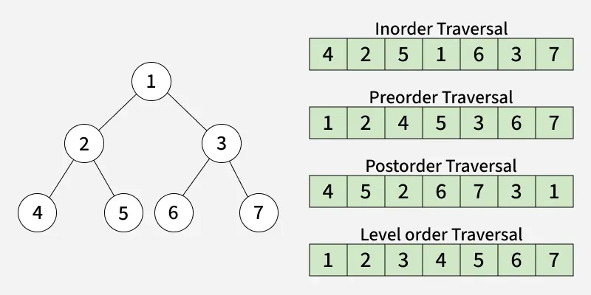
Recorrido Preorden
El recorrido preorden sigue el siguiente orden:
Raíz → Subárbol izquierdo → Subárbol derecho
En este recorrido primero se visita el nodo principal, luego los nodos del lado izquierdo y finalmente los del lado derecho.
Este tipo de recorrido se utiliza en:
copias de estructuras de árboles
representación de expresiones matemáticas

Slide 9
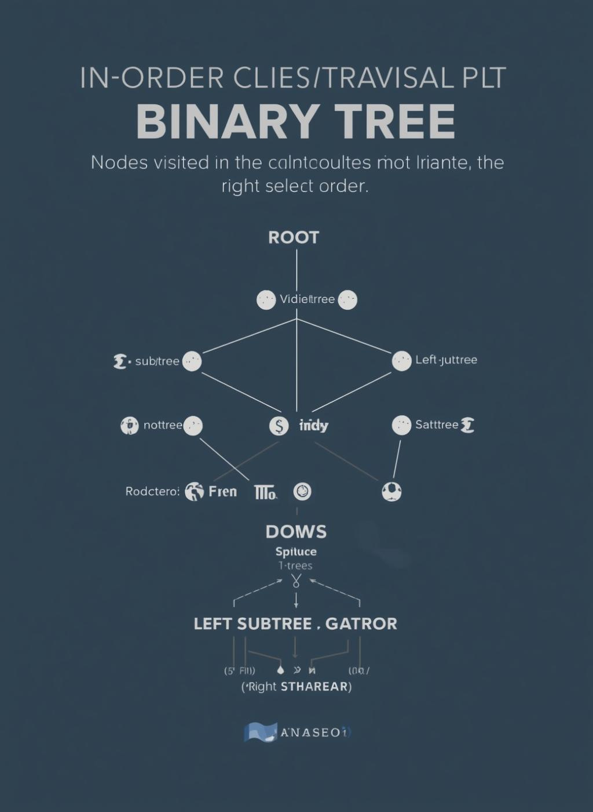
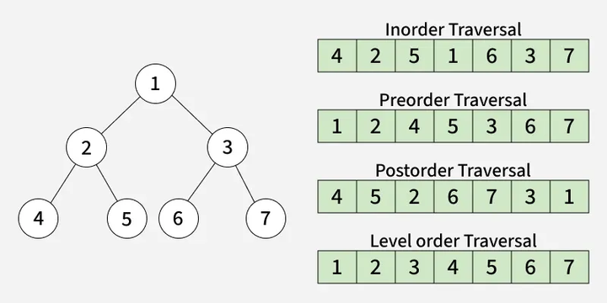
Recorrido Inorden
El recorrido inorden sigue el orden:
Subárbol izquierdo → Raíz → Subárbol derecho
Este recorrido es especialmente importante en árboles binarios de búsqueda, ya que permite obtener los elementos ordenados de menor a mayor.

Slide 10
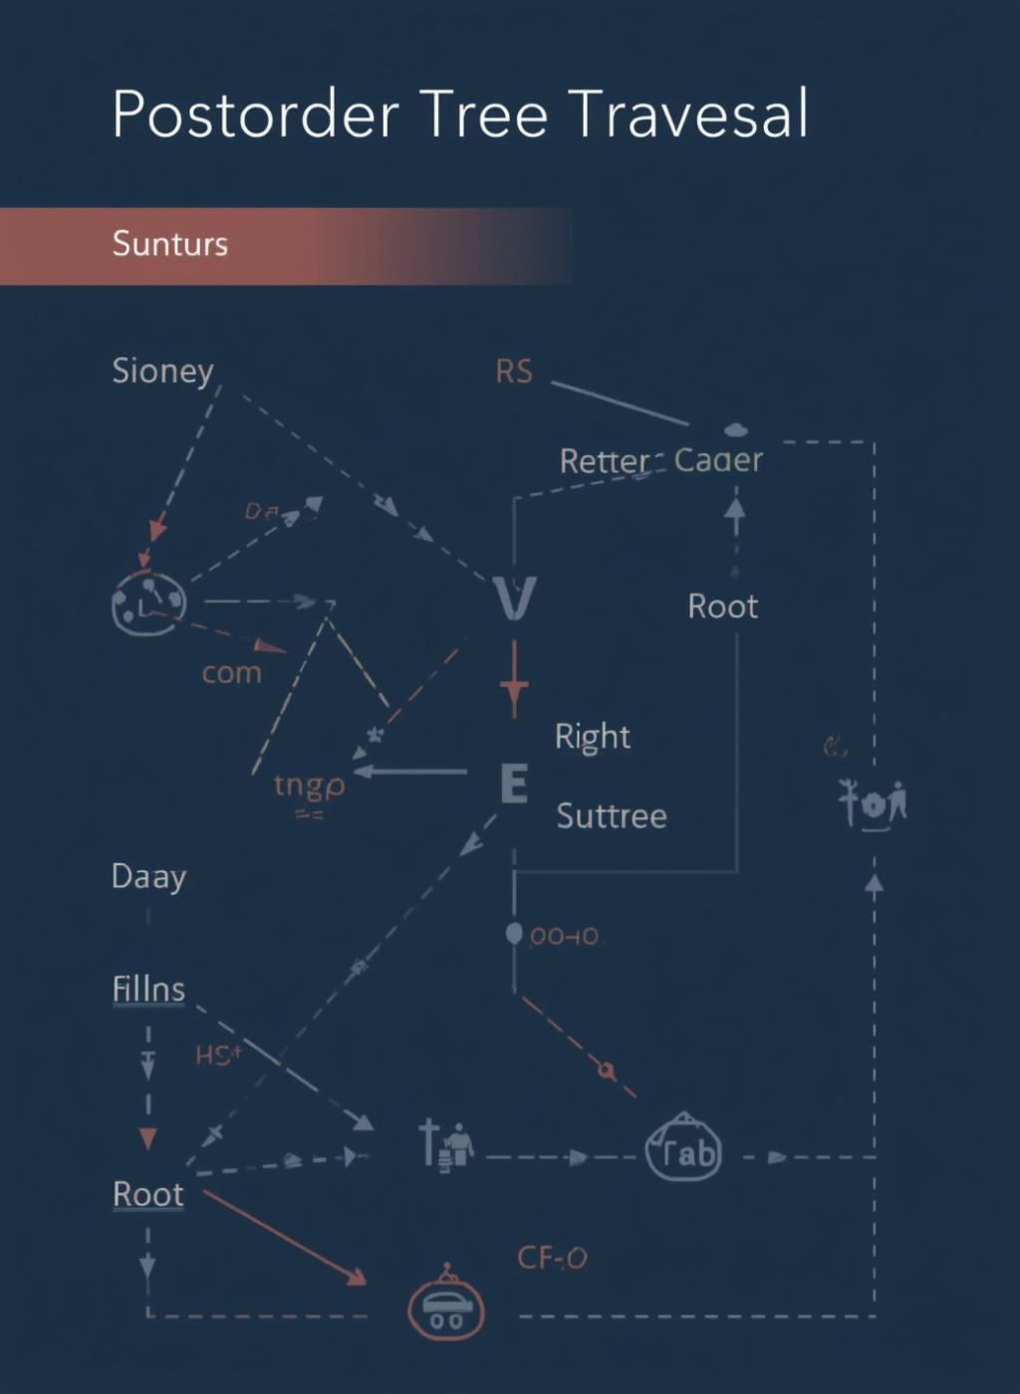

Recorrido Postorden
El recorrido postorden sigue el orden:
Subárbol izquierdo → Subárbol derecho → Raíz
Este tipo de recorrido se utiliza frecuentemente en:
eliminación de árboles
evaluación de expresiones matemáticas
compiladores

Slide 11
Aplicaciones Prácticas en Informática
REDES
BASES DE DATOS
INTELIGENCIA ARTIFICIAL
Los grafos modelan conexiones en redes, permitiendo el análisis y optimización del flujo de datos, lo que resulta crucial para la infraestructura de internet y la comunicación.
En bases de datos, los grafos son esenciales para estructuras de índices, facilitando las consultas rápidas y eficientes sobre grandes volúmenes de información conectada y relacionada.
En inteligencia artificial, los grafos son utilizados para representar conocimiento, optimizando búsquedas y permitiendo la navegación eficaz en grandes conjuntos de datos interconectados.

Slide 12
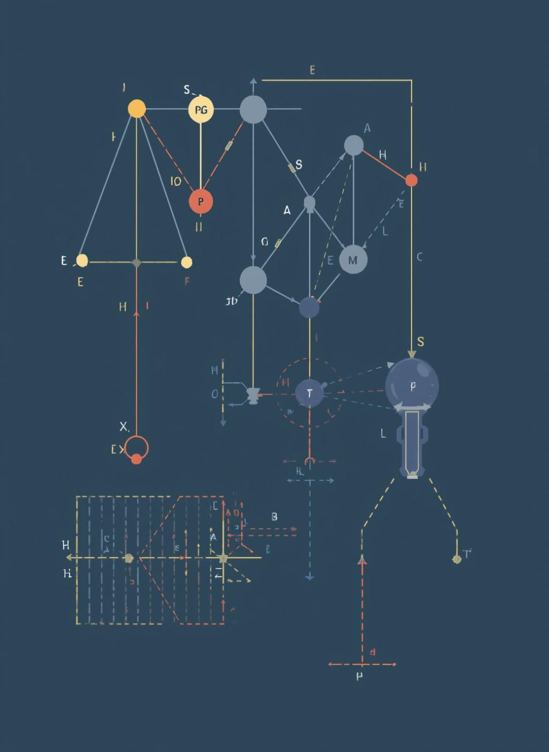
Conclusión
En conclusión, la teoría de grafos nos permite representar y analizar diferentes tipos de redes mediante vértices y aristas. A través del concepto de distancia podemos identificar las rutas más cortas entre nodos, mientras que los árboles permiten organizar la información de manera jerárquica y eficiente.
Además, los recorridos de árboles como preorden, inorden y postorden son fundamentales para el funcionamiento de muchos algoritmos en informática. Por ello, estos conceptos tienen una gran importancia tanto en las matemáticas como en el desarrollo de sistemas computacionales.

